Slide 1
Introduction to Web Application
复旦大学软件学院

Slide 2
Lecture 9
期末复习
Notes:
希望经过一学期的学习，能建立宏观视野下初步全面的Web应用知识框架（框架是不完整的，还有很多内容有待高级Web应用课程补充）。
不要拘泥于具体的技术细节，而应努力建立自己的知识框架。
对于注重实践的本门课程来说，最好的考核方式是完全开卷并上机，但是我们没有条件，所以我们压缩了期末考试的占比，考试内容基本就是死记硬背，只能是我们去适应这个环境。

Slide 3
Part I
课程回顾

Slide 4
评分标准变更
Lab 15（1 or 0） Quiz 05（1 or 0） Project 50（20＋30） Final 30（中文） —————————— 100
Lab 65 Quiz 05 Final 30（中文） —————————— 100

Slide 5
考试信息
时间
7月1日（周四）上午8:30－10:30
请提前半小时候场，以便助教检查证件等
形式
中文开卷（可使用书籍和一页A4手写资料，不得使用打印件）

Slide 6
试卷组成
判断 10×2
单选 20×2
画图 1×10
设计 2×5
代码 1×20

Slide 7
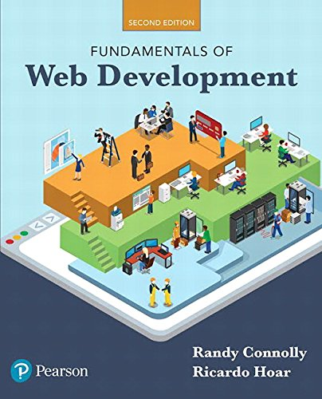




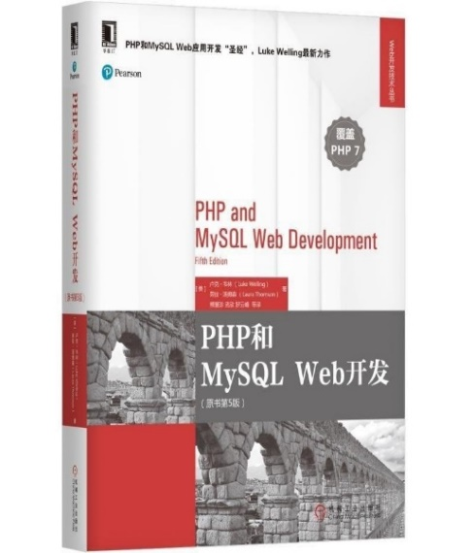
重点覆盖

Slide 8
难点
Web基础概念
HTML5语义元素
HTML5表单元素
CSS层叠规则
CSS框模型和布局
函数与闭包
对象、原型与继承
事件流模型
Ajax
服务器端编程模型
状态维持
分页
编码、格式、容器
Canvas

Slide 9
缩写
WWW HTTP W3C REST RIA AJAX LAN WAN IXP IP TCP UDP MIME URL DNS HTML CSS RGB(A) HSL(A) DTD SSI PHP SQL PDO JSON BOM DOM GIF JPEG PNG SVG MIDI MPEG SMIL VRML

Slide 10
Q & A
Good Luck!

